Slide 1
CHÀO MỪNG CÁC EM
ĐẾN VỚI TIẾT HỌC

Slide 2
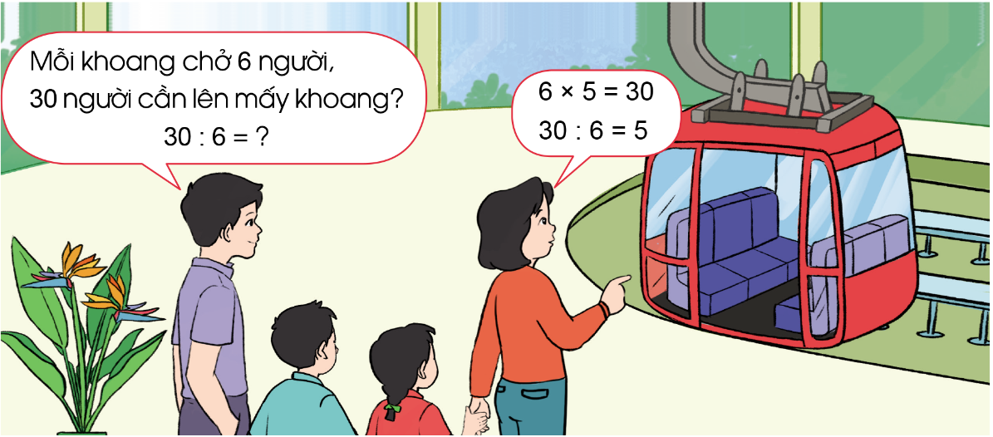
Quan sát tranh và trả lời câu hỏi

Slide 3
Chia đều 30 người cho mỗi khoang 6 người. Có mấy khoang được chia?
Có $30 :6=5$khoang

Slide 4
BẢNG CHIA 6
(2 TIẾT)

Slide 5
Thành lập bảng chia bằng cách nào mất ít thời gian?
Dựa vào bảng nhân 6.

Slide 6
BẢNG CHIA 6

Slide 7
Chia đều 36 cái kẹo cho mỗi bạn 6 cái. Hỏi có mấy bạn được chia?
$36 :6=6$ (bạn)

Slide 8
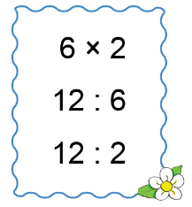
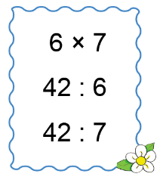
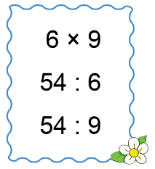
Tính

Slide 9
Kết quả
$$6×2=12$$
$$6×7=42$$
$$6×9=54$$
$$12 :6=2$$
$$42 :6=7$$
$$54 :6=9$$
$$12 :2=6$$
$$42 :7=6$$
$$54 :9=6$$

Slide 10
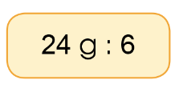
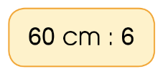
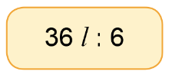
$$=4 g$$
$$=10 cm$$
$$=6 l$$

Slide 11
SỐ?
5
8
3
4
9
7
6
9

Slide 12
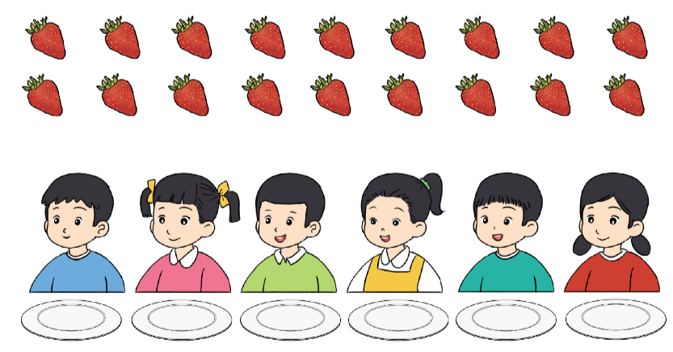
SỐ?

Slide 13
Có 18 quả dâu tây chia đều cho 6 bạn. Mỗi bạn được quả dâu tây.
Ta có phép chia
3
18
6
3
Có 18 quả dâu tây chia cho mỗi bạn 6 quả. Số quả dâu tây đó đủ chia cho bạn.
Ta có phép chia
3
18
6
3

Slide 14
Nếu có 36 quả dâu tây chia đều cho 6 bạn thì mỗi bạn được bao nhiêu quả dâu tây? Ta có phép chia nào?
$36 :6=6$ (quả dâu tây)

Slide 15
Nếu có 42 quả dâu tây, chia cho mỗi bạn 6 quả. Số quả dâu tây đó đủ chia cho bao nhiêu bạn? Ta có phép chia nào?
$42 :6=7$ (quả dâu tây)

Slide 16
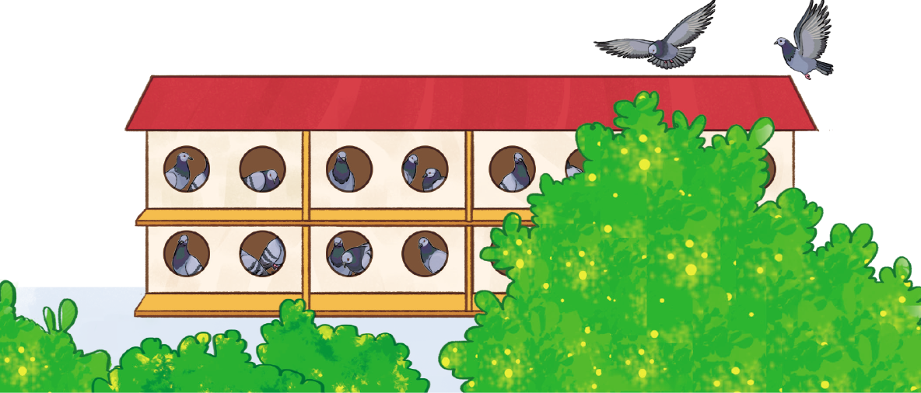
Anh Hưng nuôi 48 con chim bồ câu trong các chuồng, mỗi chuồng có 6 con. Hỏi anh Hưng có bao nhiêu chuồng chim bồ câu?

Slide 17
Bài giải
Anh Hưng có số chuồng chim bồ câu là:
$48 : 6 = 8$(chuồng)
Đáp số: 8 chuồng chim bồ câu.

Slide 18
Có 24 bông hoa hồng. Cắm vào mỗi bình 6 bông hoa. Cần cắm vào bao nhiêu bình hoa?
Bài giải
Số bình hoa cần để cắm hoa là:
$24 : 6 =4$(bình)
Đáp số: 4 bình hoa.

Slide 19
HƯỚNG DẪN VỀ NHÀ
Ôn lại kiến thức đã học
Hoàn thành bài tập trong SBT
Đọc trước bài: Giảm một số đi một số lần

Slide 20
CẢM ƠN CÁC EM ĐÃ LẮNG NGHE BÀI GIẢNG

